Slide 1
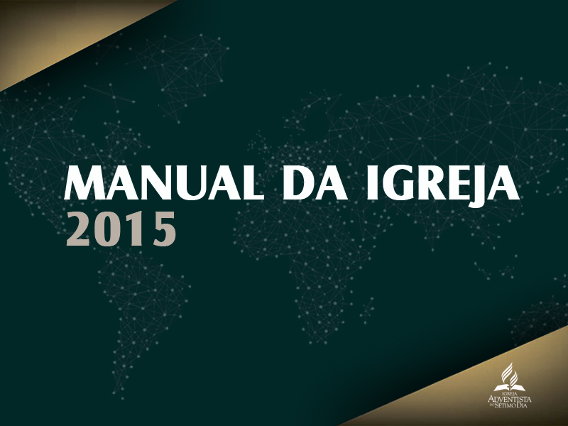

Slide 2


Slide 3

Princípios Gerais

Slide 4

A Bíblia e o Espírito de Profecia estabelecem, em linguagem clara e inequívoca, a solene responsabilidade que pesa sobre o povo de Deus de manter sua pureza, integridade e fervor espiritual. Se os membros alimentam indiferença
ou afastamento, a igreja deve buscar resgatá-los para o Senhor.

Slide 5

Como Lidar com Membros que
Cometem Erros

Slide 6

“Se teu irmão pecar contra ti, vai argui-lo entre ti e ele só. Se ele te ouvir, ganhaste a teu irmão. Se, porém, não te ouvir, toma ainda contigo uma ou duas pessoas, para que, pelo depoimento de duas ou três testemunhas, toda palavra se estabeleça. E, se ele não os atender, dize-o à igreja; e, se recusar ouvir também a igreja, considera-o como gentio e publicano. Em verdade vos digo que tudo o que ligardes na terra terá sido ligado nos
céus, e tudo o que desligardes na terra terá sido desligado nos céus” (Mt 18:15-18).

Slide 7
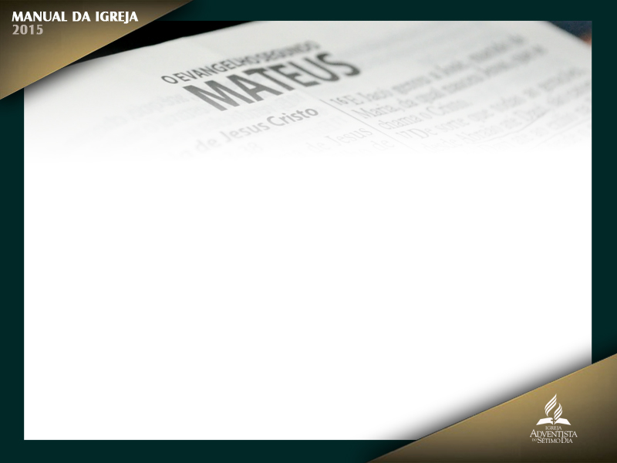
“Ao tratar com membros que cometem falhas, o povo de Deus deve seguir estritamente as instruções dadas pelo Salvador no capítulo 18 de Mateus.

Slide 8
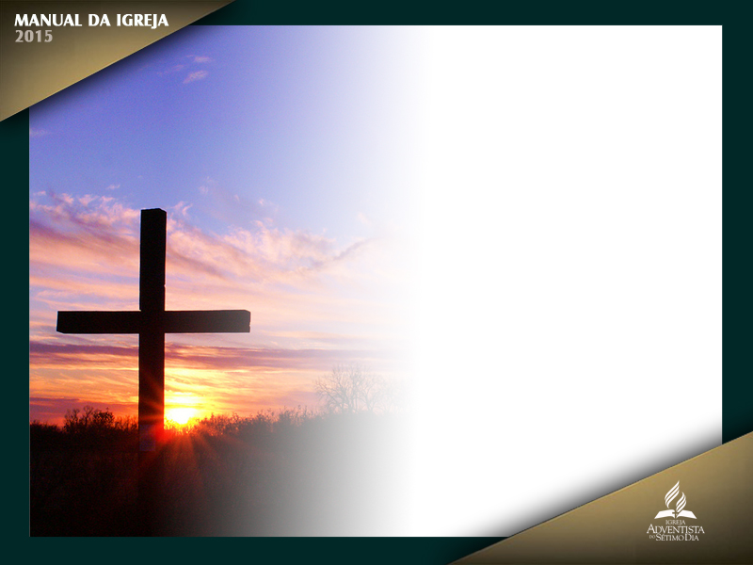
“Os seres humanos são propriedade de Cristo, resgatados por preço infinito, e estão vinculados a Ele pelo amor que Ele e o Pai têm manifestado. Que cuidado devemos por isso exercer em nosso relacionamento! O ser humano não tem o direito
de suspeitar mal de seu semelhante.

Slide 9

Os membros da igreja não têm o direito de seguir seus próprios impulsos e inclinações no trato com irmãos que cometeram
falhas. Não devem nem mesmo manifestar qualquer preconceito em relação a eles, porque assim fazendo implantam no espírito de outros o fermento do mal. [...]

Slide 10
“‘Se teu irmão pecar contra ti’, disse Cristo, ‘vai e repreende-o entre ti e ele só’ (Mt 18:15). Não se deve contar a outros o caso de um irmão. Confia-se o caso a uma pessoa, a outra e mais outra; e o mal continua crescendo até que toda a igreja vem a sofrer. O correto é resolver o caso ‘entre ti e ele só’. Esse é o plano divino”
(Testemunhos Para a Igreja, v. 7, p. 260).

Slide 11
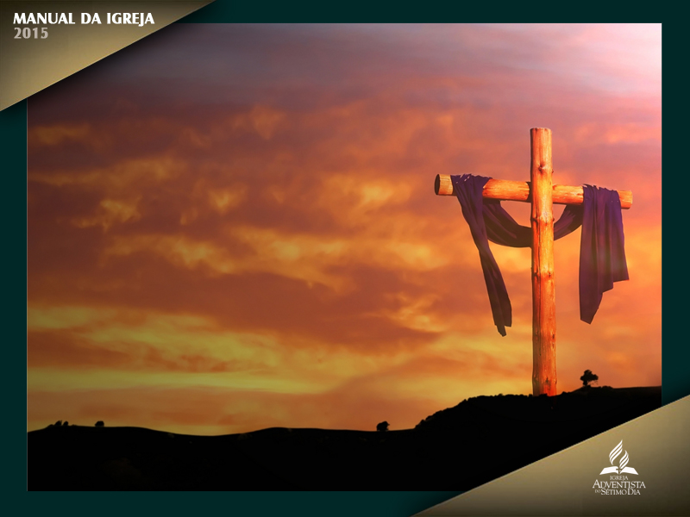
O Plano de Deus

Slide 12
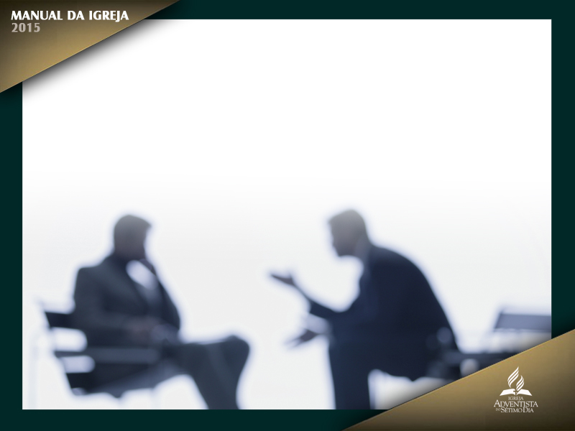
“Seja qual for a natureza da ofensa, ela não impede que se adote o mesmo plano divino para dirimir mal-entendidos e ofensas. Falar a sós e no espírito de Cristo com a pessoa que praticou a falta bastará, geralmente, para remover a dificuldade.

Slide 13
Portanto, deve-se conversar com a pessoa que cometeu a falta e, com o coração cheio do amor e da simpatia de Cristo, buscar com ela reconciliação. Arrazoar com ela com calma e mansidão. Não se exprimir em termos violentos.

Slide 14
Falar-lhe em tom que apele para o bom-senso, lembrando as palavras: ‘Aquele que fizer converter do erro do seu caminho um pecador salvará da morte uma alma, e cobrirá uma multidão de pecados’ (Tg 5:20). [...]

Slide 15

“Todo o Céu toma interesse na entrevista que se efetua entre o ofendido e o ofensor. Se este aceita a repreensão ministrada no amor de Cristo, reconhecendo sua falta e pedindo perdão a Deus e ao irmão, a luz celestial lhe inundará o espírito. [...] O Espírito de Deus torna a unir os corações e há no Céu música pelo restabelecimento da união. [...]

Slide 16
“‘Se não te ouvir, leva ainda contigo um ou dois, para que pela boca de duas
ou três testemunhas toda a palavra seja confirmada’ (Mt 18:16). Diante de irmãos
espirituais, deve-se falar acerca da falta com o que estiver em erro. [...] Vendo que
eles concordam no assunto, talvez se persuada.

Slide 17

“‘E, se não as escutar’, que se deverá fazer então? Deverão alguns poucos, em reunião
de comissão tomar a responsabilidade de excluir o irmão? ‘Se não as escutar’, continua dizendo Jesus, ‘dize-o à igreja’ (Mt 18:17). Deve a igreja decidir o caso de seus membros.

Slide 18
“‘Se também não escutar a igreja, considera-o como um gentio e publicano’
(Mt 18:17). Se não atender à igreja, se rejeitar os esforços feitos para reconquistá-
lo, é a igreja que deve tomar a si a responsabilidade de excluí-lo de sua comunhão.
Seu nome deve então ser riscado do livro.

Slide 19
“Nenhum oficial da igreja deve aconselhar, nenhuma comissão recomendar e igreja alguma votar a eliminação dos livros do nome de alguém que haja
cometido falta, sem que as instruções de Cristo a esse respeito sejam fielmente
cumpridas. Se essas instruções forem observadas, a igreja será purificada diante
de Deus.

Slide 20

A injustiça tem que aparecer tal como é e ser removida, para que
não prolifere. O bem-estar e a pureza da igreja devem ser salvaguardados para
que possa estar sem mancha diante de Deus, revestida da justiça de Cristo. [...]

Slide 21
“‘Em verdade vos digo’, prossegue Jesus, ‘que tudo o que ligardes na terra terá sido
ligado nos céus, e tudo o que desligardes na terra terá sido desligado nos céus’ (Mt 18:18).

Slide 22
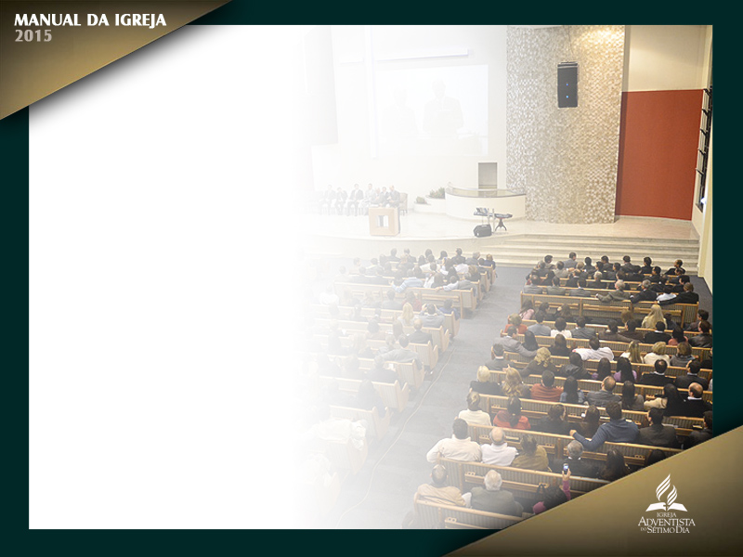
“Essas palavras de Cristo conservaram sua autoridade em todos os tempos.
À igreja foi conferido o poder de agir em lugar de Cristo. É a agência de Deus para a conservação da ordem e disciplina entre seu povo. A ela o Senhor delegou poderes para resolver todas as questões concernentes à sua prosperidade, pureza
e ordem.

Slide 23
Sobre ela impôs a responsabilidade de excluir de sua comunidade os que
dela são indignos, os que por seu procedimento anticristão acarretam desonra para a causa da verdade. Tudo quanto a igreja fizer em conformidade com as instruções
dadas na Palavra de Deus, será sancionado no Céu” (ibid., v. 7, p. 261-263).

Slide 24
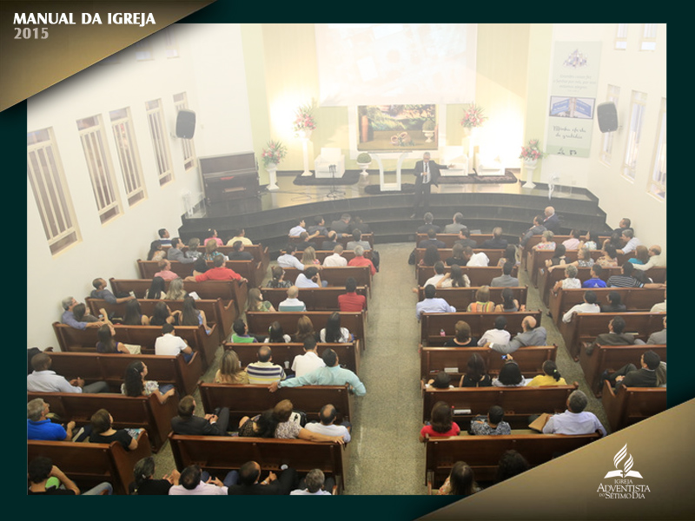
A Autoridade da Igreja

Slide 25

“O Redentor do mundo conferiu grande poder a
sua igreja. Ele declara as regras a serem aplicadas em casos de demanda entre seus membros. Depois de dar orientações explícitas quanto à direção a seguir, diz:

Slide 26
‘Em verdade vos digo que tudo o que ligardes na terra terá sido ligado nos céus, e tudo
[em matéria de disciplina da igreja] o que desligardes na terra terá sido desligado
nos céus’ (Mt 18:18). Assim até a autoridade celestial ratifica a disciplina da igreja
com relação a seus membros, uma vez que tenha sido seguida a regra bíblica.

Slide 27
“A Palavra de Deus não dá licença a que uma pessoa ponha seu julgamento em oposição ao da igreja, nem lhe é permitido insistir em suas opiniões contrariamente
às dela”
(ibid., v. 3, p. 428).

Slide 28
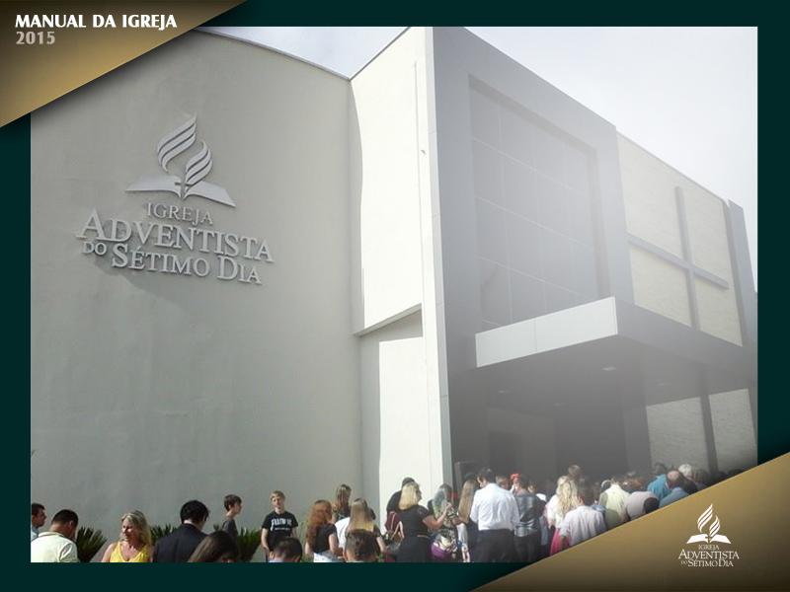
A Responsabilidade da Igreja

Slide 29
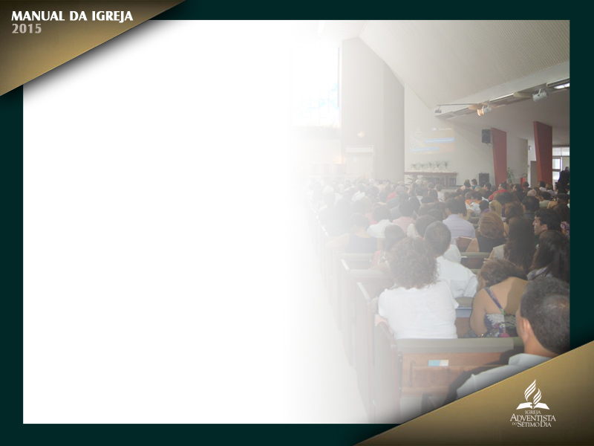
“Deus considera seu povo, como um corpo, responsável pelos pecados que existem em indivíduos em seu meio. Se os dirigentes da igreja negligenciam buscar com diligência os pecados que trazem o desfavor de Deus sobre a corporação, eles se tornam responsáveis por estes pecados”
(ibid., v. 3, p. 269).

Slide 30
“Caso não houvesse disciplina e governo eclesiásticos, a igreja se esfacelaria; não poderia manter-se unida como um corpo” (ibid., v. 3, p. 428).

Slide 31

Os Não Consagrados Resistem à Disciplina

Slide 32
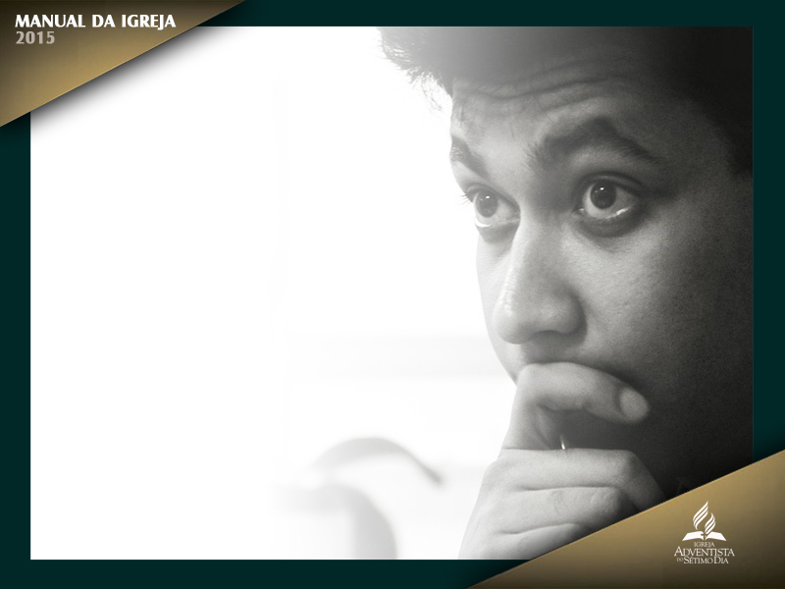
“Há muitos que não têm a
discrição de Josué e que não têm dever especial de expor erros e de agir prontamente
com os pecados existentes entre eles. Que tais pessoas não impeçam aqueles que levam sobre si a responsabilidade desta obra; não fiquem no caminho
daqueles que têm este dever.

Slide 33
Alguns insistem em questionar, duvidar e achar defeito porque outros fazem o trabalho que Deus não colocou sobre eles. Ficam diretamente no caminho para impedir aqueles sobre os quais Deus colocou a
responsabilidade de reprovar e corrigir pecados que prevalecem, de modo que
seu desagrado seja afastado de seu povo.

Slide 34
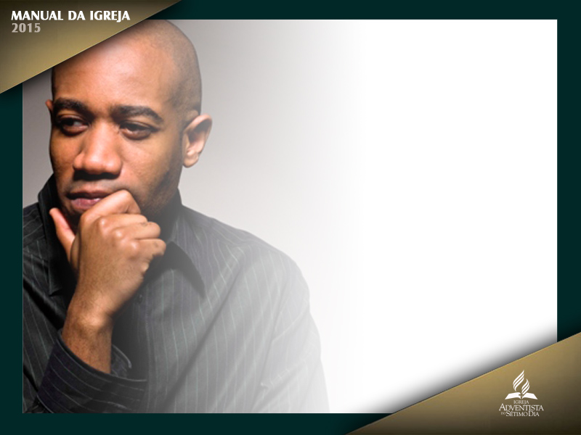
Se houvesse entre nós um caso como o de Acã, há muitos que acusariam aqueles que fazem o papel de Josué em expor
o erro de ter um espírito ímpio e crítico. Deus não deve ser escarnecido e suas advertências desatendidas com impunidade por um povo perverso [...]

Slide 35
“Aqueles que trabalham no temor de Deus para livrar a igreja de empecilhos
e corrigir erros graves, a fim de que o povo de Deus possa ver a necessidade de aborrecer o pecado e crescer em pureza, e para que o nome de Deus seja glorificado, sempre enfrentarão resistentes influências da parte dos não consagrados”
(ibid., v. 3, p. 270, 271).

Slide 36
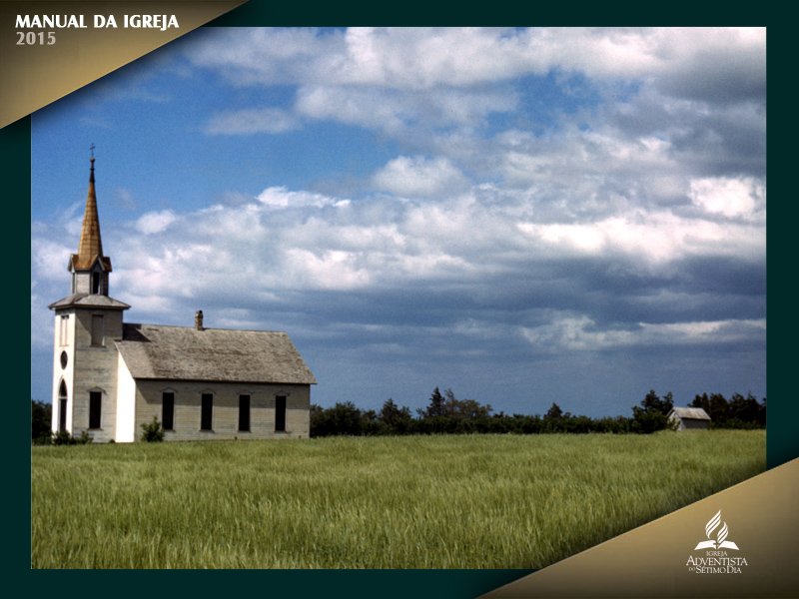
Salvaguardando a Unidade
da Igreja

Slide 37

Os cristãos devem fazer todo esforço para evitar tendências que os dividam e tragam desonra à sua causa.
“É propósito de Deus que haja unidade entre seus filhos. Não esperam viver juntos no mesmo Céu? [...]

Slide 38
Os que se recusam a trabalhar em boa harmonia desonram
grandemente a Deus” (ibid., v. 8, p. 240). A igreja deve desencorajar as
ações que prejudiquem a harmonia entre seus membros e deve estimular consistentemente
a unidade.

Slide 39
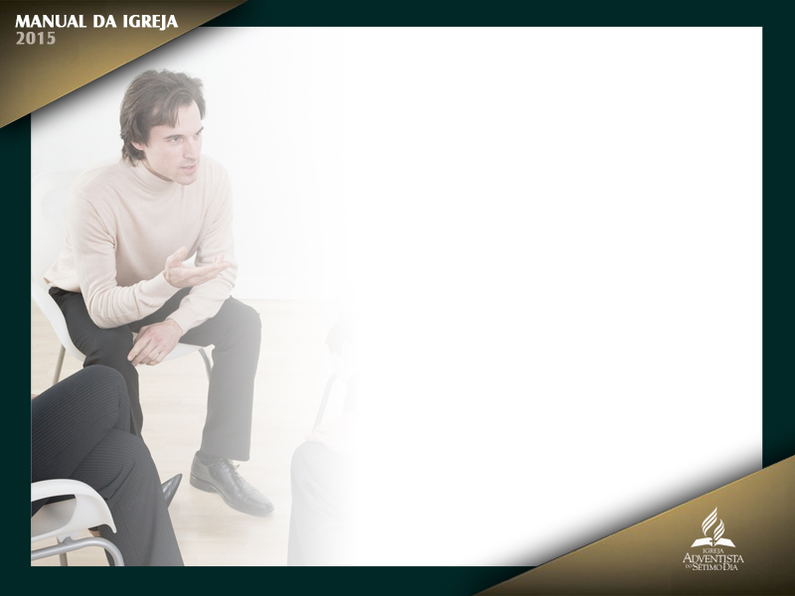
Embora todos os membros tenham direitos iguais dentro da igreja, nenhum membro, individualmente ou em grupo, deve iniciar um movimento, formar uma organização ou buscar motivar adeptos a fim de alcançar qualquer objetivo, ou para o ensino de qualquer doutrina ou mensagem que não estejam em harmonia com os objetivos e ensinamentos religiosos fundamentais da igreja.

Slide 40
Tal curso de coisas resultaria no desenvolvimento de um espírito de divisão, na fragmentação do bom testemunho da igreja, e, portanto, no impedimento do desempenho de suas obrigações para com o Senhor e com o mundo.

Slide 41

Reconciliação das Divergências

Slide 42

Todo esforço deve ser feito para resolver as diferenças entre os membros da igreja e conter a controvérsia dentro da menor esfera possível. A reconciliação das divergências dentro da igreja deve, na maioria dos casos, ser possível sem que se recorra a um processo de reconciliação provido pela igreja ou processo judicial.

Slide 43
“Se as dificuldades existentes entre irmãos não fossem expostas a outros, mas francamente tratadas entre eles mesmos, no espírito do amor cristão, quanto mal
seria evitado!

Slide 44
Quantas raízes de amargura pelas quais muitos são contaminados
seriam destruídas, e quão íntima e ternamente poderiam os seguidores de Cristo ser unidos em seu amor!”
(O Maior Discurso de Cristo, p. 59; ver p. 60, 61).

Slide 45
“Contendas, discórdias e processos entre irmãos são uma desgraça para a causa da verdade. Os que enveredam por esse procedimento expõem a igreja
ao ridículo de seus inimigos, e fazem que triunfe a causa dos poderes das trevas. Dilaceram de novo as feridas de Cristo, expondo-o à ignomínia. Desprezando
a autoridade da igreja, mostram desprezo a Deus, que conferiu a autoridade à igreja”
(Testemunhos Para a Igreja, v. 5, p. 242, 243).

Slide 46
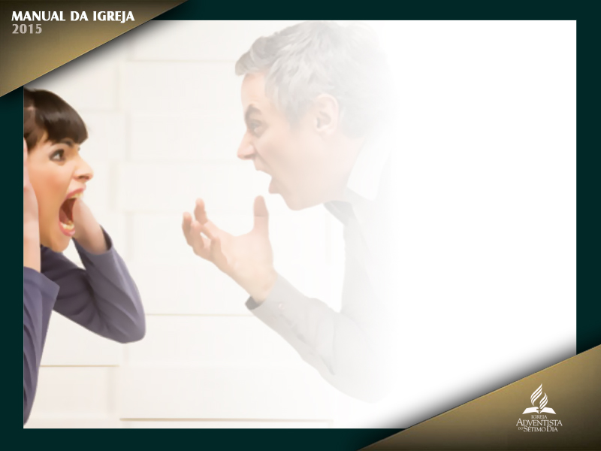
Os processos judiciais são frequentemente movidos por um espírito de contenda resultante e revelador do egoísmo humano. É esse tipo de procedimento
contraditório que deve ser desencorajado por uma igreja que almeja demonstrar
o espírito de Cristo.

Slide 47
A abnegação cristã levará os seguidores de Cristo a sofrer
e ser defraudados (1Co 6:7) de preferência a ir “a juízo perante os injustos e não perante os santos” (1Co 6:1).

Slide 48

Embora haja no mundo moderno possibilidades para buscar decisões dos tribunais civis, os cristãos darão preferência a solucionar as questões no âmbito da autoridade da igreja e limitarão a demanda por tais decisões judiciais aos casos
que se restringem claramente à jurisdição dos tribunais civis e não à autoridade da igreja, ou para os que a igreja admitir não ter processo adequado para
solucionar ordenadamente.

Slide 49
Tais casos judiciais perante os tribunais nunca devem
tornar-se processos vingativos, mas resultar do desejo de buscar a arbitragem e solucionar cordialmente as divergências.

Slide 50
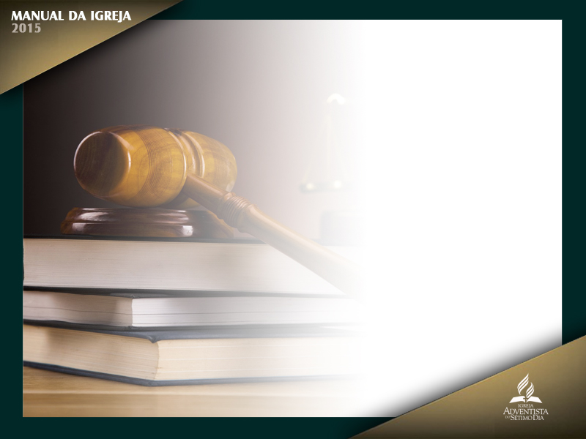
Exemplos de tais casos podem incluir, entre outros, a solução de pedidos de
pagamento de seguros, decisões que afetam limites e posse de bens imóveis, a
decisão de algumas questões envolvendo administração de imóveis, e relacionadas à custódia de filhos menores.

Slide 51
Conquanto a igreja deva estabelecer métodos nos âmbitos da prática legal
para evitar o tipo de litígio mencionado em 1 Coríntios 6, deve estar em constante
alerta para não se desviar de sua missão evangélica e assumir as obrigações
de um magistrado civil (ver Lc 12:13, 14; ibid., v. 9, p. 216-218).

Slide 52
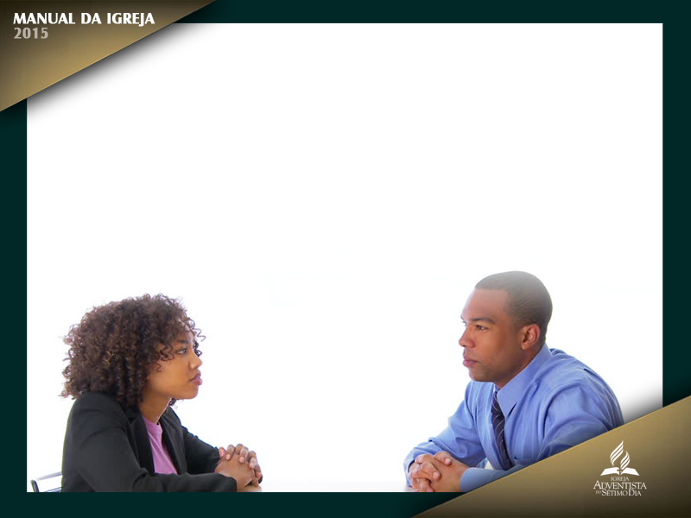
O ideal de Deus para os membros de sua igreja é: “Se possível, quanto depender de vós, tende paz com todos os homens” (Rm 12:18). A igreja deve usar seu processo facilmente acessível e razoavelmente breve, pelo qual as divergências
entre os membros sejam solucionadas.

Slide 53
Caso a igreja falhe em atender a um pedido de ajuda na reconciliação de uma dissensão, ou se tiver conhecimento de que a natureza do caso não está no âmbito de sua autoridade, deve reconhecer que o membro esgotou as possibilidades do processo biblicamente delineado para resolver as diferenças e que o que ele fará desse ponto em diante é uma questão de sua consciência (ver Comentário Bíblico Adventista, v. 6, p. 769, 770).

Slide 54

Entretanto, quando a igreja, esforçando-se para ajudar na conciliação oportuna
e amigável de dissensões entre seus membros, recomendar uma solução, os membros não devem rejeitar sumariamente essa recomendação.

Slide 55
Como indicado em
1 Coríntios 6:7, não é questão de somenos importância que um membro, fora do
processo orientado pela igreja, mova um processo judicial contra outro membro.

Slide 56
Os membros da igreja que demonstram impaciência e egoísmo por sua indisposição
em aguardar e aceitar as recomendações da igreja na solução de agravos contra outros membros podem apropriadamente estar sujeitos à disciplina eclesiástica (ver p. 60, 61) por causa do efeito perturbador sobre a igreja e de sua recusa em reconhecer a autoridade devidamente constituída da igreja.

Slide 57

Conciliação de Ofensas de Membros Contra a Igreja

Slide 58
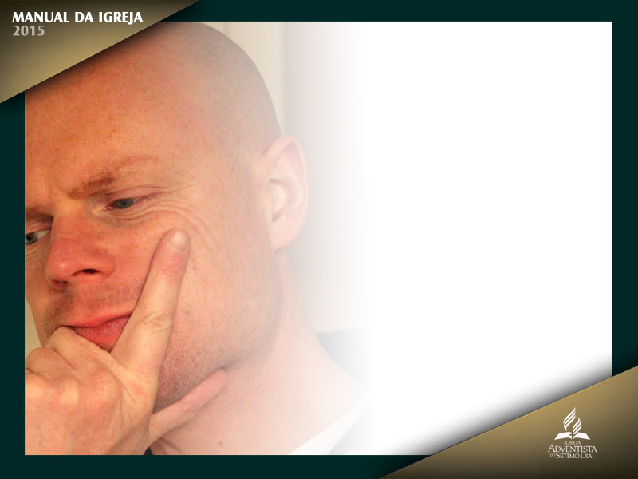
Os mesmos princípios
que influem na resolução de dissensões entre membros se aplicam à solução de agravos de membros contra as organizações e instituições da igreja.

Slide 59
Membros da igreja não devem mover ação judicial contra uma entidade da igreja, exceto em circunstâncias em que a igreja não proveu o processo adequado para solucionar corretamente a divergência, ou quando a natureza do caso é tal que não esteja claramente dentro da autoridade da igreja.

Slide 60
Às vezes, organizações
ou instituições da igreja podem ter queixas contra membros. Em tais circunstâncias,
os administradores da igreja devem, com longanimidade cristã, ter em mente o conselho bíblico para a resolução de disputas entre cristãos e aplicar esse conselho à solução dos agravos da igreja contra seus membros.

Slide 61

A igreja deve preferir, em vez de pleitear as questões em um tribunal secular, envidar
todo esforço razoável no sentido de cooperar com o membro para prover um processo pelo qual possa ser obtida a devida solução para o problema.

Slide 62
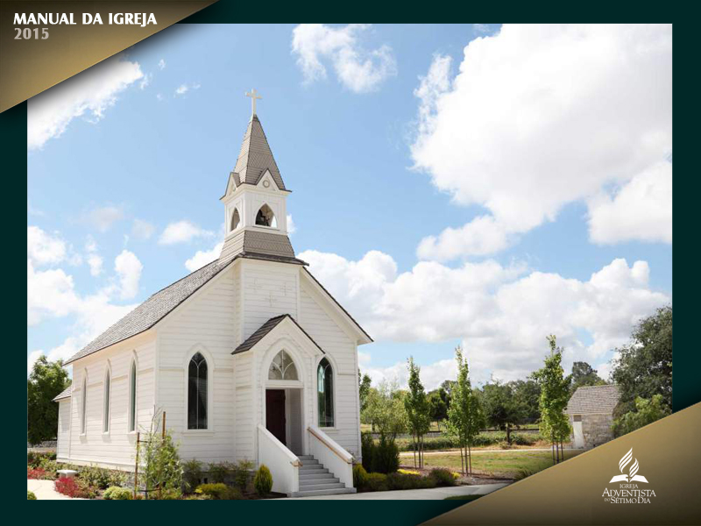
Conciliação de Ofensas da Igreja Contra Membros

Slide 63
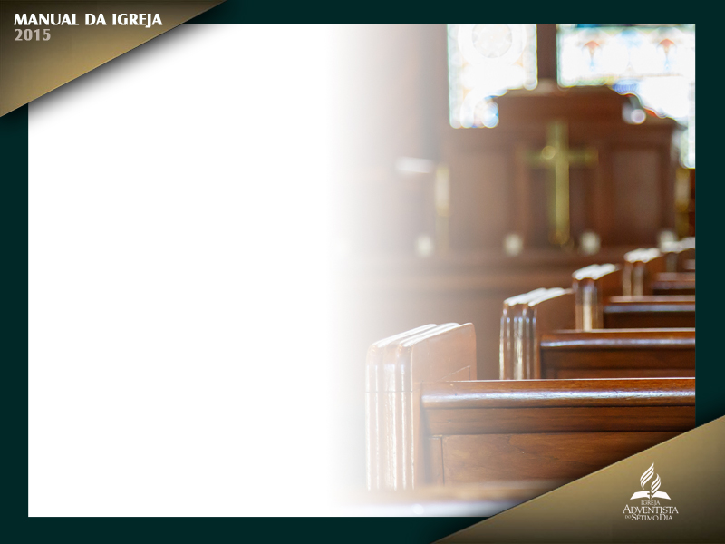
A igreja reconhece a necessidade de exercer grande cuidado para proteger os mais elevados interesses espirituais de seus membros, assegurar um tratamento
justo e salvaguardar o nome da igreja.

Slide 64
Ela não pode se dar ao luxo de lidar superficialmente
com os pecados ou permitir que considerações pessoais afetem suas
ações, e ao mesmo tempo deve empenhar-se para resgatar e restaurar o errante.

Slide 65
“Quando a pessoa que errou se arrepende e se submete à disciplina de Cristo, deve ter uma nova oportunidade. E mesmo que não se arrependa e venha a
ser excluída da igreja, os servos de Deus têm o dever de com ela tentar esforços,
buscando induzi-la ao arrependimento...

Slide 66
“Se se render à influência do Espírito de
Deus, dando prova de arrependimento, confessando o pecado e a ele renunciando,
por mais grave que seja, deve merecer o perdão e ser de novo recebida na
igreja. Aos irmãos compete encaminhá-la pela vereda da justiça, tratá-la como
desejariam ser tratados em seu lugar, olhando por si mesmos para que não sejam
do mesmo modo tentados”
(Testemunhos Para a Igreja, v. 7, p. 263).

Slide 67
Razões Para Disciplina

Slide 68
As razões pelas quais os membros estarão sujeitos à disciplina são:

Slide 69
Negação da fé nos fundamentos do evangelho e nas Crenças Fundamentais da Igreja ou o ensino de doutrinas
contrárias a eles.
1
Violação da lei de Deus, tal como adoração de ídolos, homicídio, roubo, profanação,
jogos de azar, transgressão do sábado e falsidade intencional e habitual.
2

Slide 70
Violação do mandamento da lei de Deus, que diz: “Não adulterarás” (Êx 20:14; Mt 5:27, 28), em sua relação com a instituição do casamento e o
lar cristão, com as normas bíblicas de conduta moral e qualquer ato de intimidade sexual fora do relacionamento conjugal e/ou atos não consensuais de conduta sexual dentro do casamento, sejam eles legais ou ilegais.
3
Tais atos incluem o abuso infantil, conquanto não se limitem a isso, e também pessoas vulneráveis de qualquer idade. O casamento é definido como um relacionamento público, legalmente estabelecido, monogâmico e heterossexual entre um homem e uma mulher.

Slide 71
4
Fornicação, que inclui, entre outras coisas, a promiscuidade, atividade homossexual, incesto, sodomia e bestialismo.
5
Produção, uso ou distribuição de material pornográfico.

Slide 72
Novo casamento de pessoa divorciada, exceto o cônjuge que permaneceu fiel ao voto matrimonial em divórcio por adultério ou por perversões sexuais.
6
7
Violência física, incluindo violência na família.

Slide 73
8
Fraude ou deliberada falsidade nos negócios.
9
Conduta desordenada que traga opróbrio sobre a igreja.

Slide 74
10
Adesão ou participação em movimento ou organização separatista ou
desleal (ver p. 61).
Persistente recusa em reconhecer a autoridade da igreja devidamente
constituída, ou em não se submeter à ordem e disciplina da igreja.
11

Slide 75
12
O uso, a fabricação ou a venda de bebidas alcoólicas.
13
O uso, a fabricação ou a venda de fumo em qualquer de suas formas para consumo humano.

Slide 76
Uso ou fabricação de drogas ilícitas ou o consumo, uso indevido ou venda de narcóticos ou drogas sem permissão e motivo médico apropriado.
14

Slide 77
Processo de Disciplina
Quando se trata de pecados graves, a igreja tem duas maneiras de aplicar a disciplina:
1
Por um voto de censura.
2
Por um voto de remoção da qualidade de membro da igreja.

Slide 78

Disciplina por Censura
Em casos em que a ofensa não é considerada pela
igreja tão séria que demande a medida extrema da remoção da qualidade de membro, a igreja pode expressar sua desaprovação mediante um voto de censura.

Slide 79
A censura tem dois propósitos:
1
Possibilitar à igreja manifestar sua desaprovação a uma ofensa grave que trouxe desonra à causa de Deus
Impressionar os membros em falta com a necessidade de mudança de vida e reforma
de conduta, e proporcionar-lhes um período de graça e prova enquanto faz essas mudanças.
2

Slide 80
Um voto de censura é tomado por um período definido de no mínimo um mês e no máximo doze meses. Tal voto anula a eleição ou indicação do membro faltoso para todos os cargos e o priva do privilégio de ser eleito durante o
período de vigência da censura.

Slide 81
Os membros sob censura não têm o direito de
participar, nem por voz nem por voto, dos assuntos administrativos ou de liderar
atividades da igreja, tais como ensinar em uma classe de Escola Sabatina, etc.

Slide 82
Não serão, porém, privados do privilégio de tomar parte das bênçãos da Escola Sabatina, dos cultos ou da cerimônia da comunhão. Não poderão ser feitas transferências durante o período de censura.

Slide 83
Votos de censura não estabelecerão nenhuma disposição tendente a excluir
do rol de membros em caso de falha em cumprir a condição imposta. Uma avaliação
deverá ser feita quando o período de censura expirar para determinar se
os membros sob disciplina tiveram uma mudança de procedimento.

Slide 84
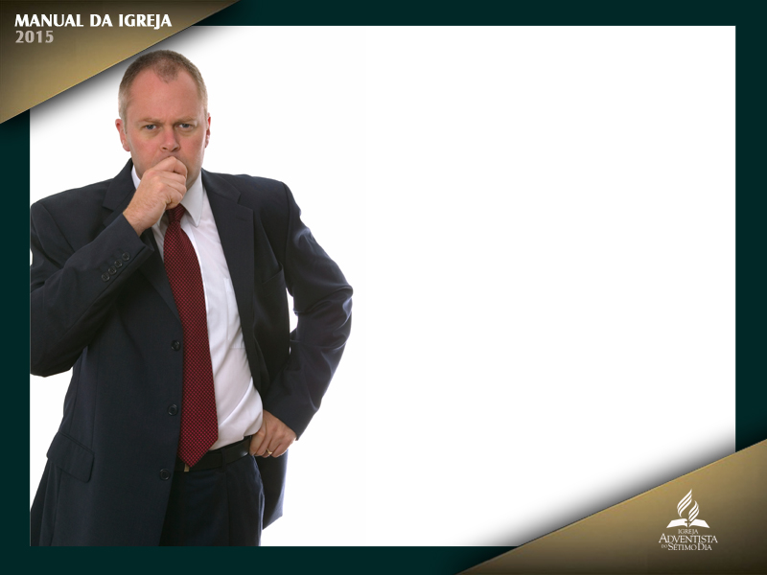
Se a sua conduta for satisfatória, devem ser considerados em posição regular sem qualquer
outro voto e devem ser notificados que a censura expirou. Se sua conduta
não for satisfatória, a igreja deve novamente considerar a disciplina apropriada.
O retorno a qualquer cargo da igreja deverá ocorrer por meio de eleição.

Slide 85

Disciplina por Remoção da Condição de Membro
A remoção de um indivíduo de sua condição de membro da igreja, o corpo de Cristo, é a disciplina final que a igreja pode administrar.

Slide 86
Disciplina por Remoção da Condição de Membro
Unicamente após haver seguido a instrução dada neste capítulo, depois da orientação do pastor ou da Associação, quando o pastor estiver indisponível, e depois de terem sido feitos todos os esforços para conquistá-lo e restaurá-lo ao caminho certo, deve um indivíduo ser removido de sua posição de membro da igreja.

Slide 87

Nenhuma Prova Adicional de Discipulado
Nenhum ministro, congregação ou Associação possui autoridade para estabelecer provas de
discipulado. Essa autoridade pertence à Assembleia da Associação Geral.

Slide 88
Nenhuma Prova Adicional de Discipulado
Portanto, qualquer pessoa que busca aplicar provas além das que são estabelecidas aqui, não representa apropriadamente a igreja (ver Testemunhos Para a
Igreja, v. 1, p. 207).

Slide 89
Nenhuma Prova Adicional de Discipulado
A igreja deve cuidar para que o processo disciplinar ocorra dentro de um tempo razoável e então comunicar
suas decisões com delicadeza e prontidão. A demora na administração da disciplina pode aumentar a frustração e o sofrimento do membro e da
própria igreja.

Slide 90
Prudência em Julgar o Caráter e os Motivos
“Cristo ensinou claramente que aqueles que perseveram em pecado declarado devem ser desligados da igreja; mas não nos confiou a tarefa de ajuizar sobre caracteres e motivos.
Conhece demasiado bem nossa natureza para que nos delegasse esta obra. Se tentássemos desarraigar da igreja os que supomos serem falsos cristãos, certamente cometeríamos erro. Muitas vezes consideramos casos perdidos justamente aqueles que Cristo está atraindo a si...

Slide 91
Prudência em Julgar o Caráter e os Motivos
...Se devêssemos proceder com essas
pessoas segundo nosso parecer imperfeito, talvez se extinguiria sua última esperança. Muitos que se julgam cristãos serão finalmente achados em falta. Haverá muitos no Céu, os quais seus vizinhos supunham que lá não entrariam. O ser humano
julga segundo a aparência; mas Deus vê o coração. O joio e o trigo devem crescer juntos até a ceifa; e a colheita é o fim do tempo da graça. Há nas palavras do Salvador ainda outra lição, uma lição de maravilhosa longanimidade e terno
amor....

Slide 92
Prudência em Julgar o Caráter e os Motivos
... Como o joio tem as raízes entrelaçadas com as do bom trigo, assim falsos irmãos podem estar na igreja, intimamente ligados com os discípulos
verdadeiros. O verdadeiro caráter desses pretensos crentes não é plenamente
manifesto. Caso fossem desligados da congregação, outros poderiam ser induzidos
a tropeçar, os quais, se não fosse isto, permaneceriam firmes”
(Parábolas de Jesus, p. 71, 72).

Slide 93

Em Reunião Devidamente Convocada
Os membros podem ser disciplinados por uma causa suficiente, mas apenas em uma reunião administrativa devidamente
convocada (ver p. 131, 132), depois de a Comissão da Igreja ter analisado o caso.

Slide 94
Em Reunião Devidamente Convocada
A reunião será presidida por um pastor ordenado ou um pastor licenciado que tenha
sido ordenado como ancião daquela igreja ou, na ausência do pastor e em conselho
com ele ou com o presidente da Associação, por um ancião da igreja local.

Slide 95

Pelo Voto da Maioria
Os membros podem ser removidos do rol de membros da igreja ou disciplinados de algum outro modo unicamente pelo voto da maioria dos membros presentes e que participarem da votação em uma reunião devidamente convocada. “A maioria da igreja é uma força que deveria controlar seus membros” (Testemunhos Para a Igreja, v. 5, p. 107).

Slide 96
A Comissão da Igreja Não Pode Remover Membros da Comunhão da Igreja
A comissão pode recomendar a remoção a uma reunião administrativa, mas em
nenhuma circunstância tem a Comissão da Igreja o direito de tomar a decisão
final. Exceto em caso de falecimento de membros, o secretário só pode remover
um nome do rol de membros após voto da igreja em uma reunião administrativa.

Slide 97
Direitos Fundamentais dos Membros
Os membros têm o direito fundamental
de ser previamente notificados da reunião e o direito de ser ouvidos em
defesa própria, apresentar provas e apontar testemunhas.

Slide 98
Direitos Fundamentais dos Membros
Nenhuma igreja deve
votar a disciplina de um membro em circunstâncias que o privem desses direitos. Será feita uma notificação por escrito, pelo menos duas semanas antes da reunião,
incluindo as razões para a reunião disciplinar.

Slide 99

Advogados Não Podem Representar os Membros
A obra da igreja na administração da ordem e disciplina é uma função eclesiástica que em nenhum sentido tem a ver com processo civil ou legal.

Slide 100
Advogados Não Podem Representar os Membros
Portanto, a igreja não reconhece o direito dos membros de trazerem um representante legal para representá-los em qualquer reunião convocada para administrar ordem ou disciplina, ou para lidar com qualquer outro assunto administrativo
da igreja.

Slide 101
Advogados Não Podem Representar os Membros
Os que desejarem agir assim devem ser informados de que não lhes será dada a oportunidade de ser ouvidos, se eles insistirem em trazer um advogado. A igreja deve também excluir todos os que não são seus membros de qualquer reunião convocada para a administração da ordem ou disciplina eclesiástica,
exceto quando forem chamados como testemunhas.

Slide 102
Transferência de Membros sob Censura
Nenhuma igreja deve receber em sua relação de membros pessoas que estejam sob a censura de outra congregação, pois isso subestimaria as ofensas pelas quais tenham sido disciplinadas.

Slide 103
Transferência de Membros sob Censura
Aceitar como
membros os que estão sob disciplina é uma violação tão séria dos regulamentos
que a igreja em falta poderá ser sujeita a disciplina pela Assembleia da Associação.

Slide 104
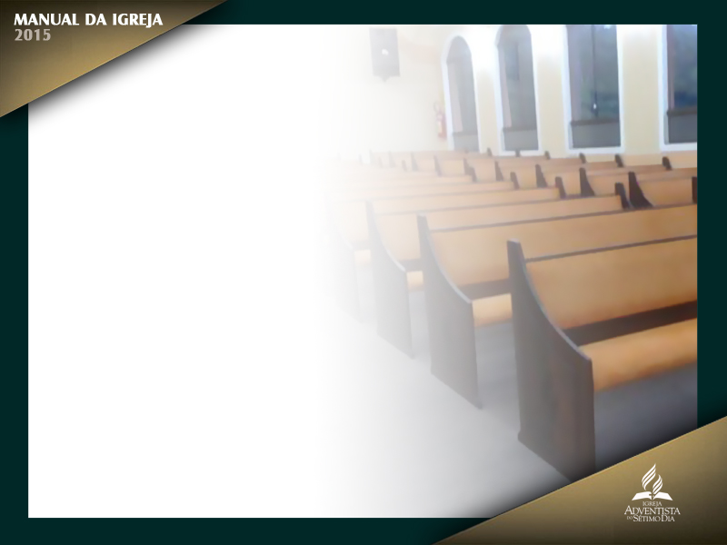
Os Membros Não Podem Ser Removidos por Não Frequentarem a Igreja
Os líderes da igreja devem visitar fielmente os membros ausentes e motivá-los a voltar a frequentar a igreja e a desfrutar as bênçãos da adoração com a congregação.

Slide 105
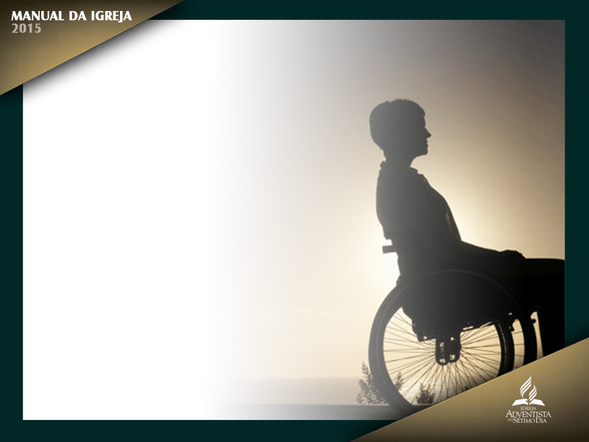
Os Membros Não Podem Ser Removidos por Não Frequentarem a Igreja
Quando, devido à idade, doença ou outra causa inevitável, for impossível a um membro frequentar regularmente os cultos de adoração, ele deve manter contato com os líderes da igreja por carta ou outros meios.

Slide 106
Os Membros Não Podem Ser Removidos por Não Frequentarem a Igreja
Não obstante, enquanto
esses membros forem leais às doutrinas da igreja, a falta de comparecimento não
deve ser considerada motivo suficiente para a remoção da condição de membro.

Slide 107

Membros que Mudam de Residência e Não Informam
Quando os membros
se mudam, devem informar seu novo endereço ao secretário da igreja ou ao ancião. Enquanto permanecem como membros dessa igreja, devem notificar
e enviar seus dízimos e ofertas pelo menos trimestralmente.

Slide 108
Membros que Mudam de Residência e Não Informam
Se, no entanto, os membros se mudam sem deixar seu próximo endereço e sem fazer nenhum esforço para manter contato com a igreja ou dar alguma notificação...

Slide 109
Membros que Mudam de Residência e Não Informam
...e a igreja
não puder localizá-los por pelo menos dois anos, e confirmar que tentou sem
sucesso localizá-los, os membros em questão podem ser removidos mediante um voto da igreja.

Slide 110

Membros que Mudam de Residência e Não Informam
O secretário deve registrar na lista de membros: “Paradeiro desconhecido. Votado designá-lo como ausente.”

Slide 111

Membros Não Podem Ser Removidos por Razões Financeiras
Conquanto os membros devam sustentar a obra da igreja tanto quanto possam, nunca poderão
ser removidos por causa de sua incapacidade ou falha em contribuir financeiramente
com a igreja.

Slide 112
Remoção de Membros a seu Pedido
Grande cuidado deve ser exercido ao lidar
com membros que solicitam sua remoção da lista de membros. Em consideração
cristã pelos membros envolvidos, o voto deve ser tomado sem discussão pública.

Slide 113
Remoção de Membros a seu Pedido
A igreja reconhece o direito do indivíduo de renunciar a sua condição de membro. Uma carta de renúncia deve ser apresentada à Comissão da Igreja, a qual será registrada em ata, incluindo a data da carta. Devem-se empreender
esforços para restaurar o indivíduo à família da igreja.

Slide 114

Notificação aos que Foram Removidos da Comunhão da Igreja
Ao desligar
membros de sua comunhão, a igreja lhes notificará por escrito o voto tomado, mas com o compromisso de dedicar interesse espiritual e cuidado pessoal permanente.

Slide 115
Notificação aos que Foram Removidos da Comunhão da Igreja
Essa comunicação deve, quando possível, ser entregue pessoalmente pelo pastor ou alguém designado pela Comissão da Igreja. Aos ex-membros deve ser assegurado que a igreja tem a esperança de que voltarão voluntariamente e que um dia haverá comunhão eterna no reino de Deus (ver Suplemento, p. 192).

Slide 116
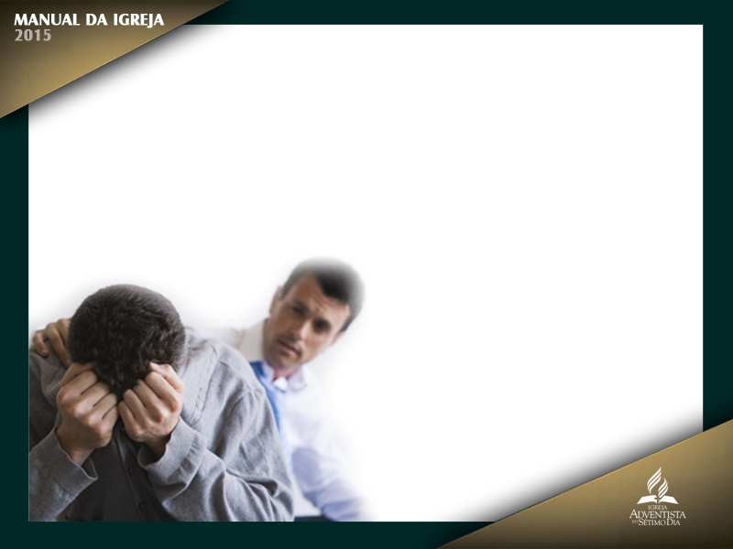
Readmissão de Pessoas Removidas da Lista de Membros
Quando pessoas
forem removidas por disciplina, a igreja deve, quando possível, manter contato e manifestar espírito de amizade e amor, empenhando-se em trazê-las de
volta ao Senhor.

Slide 117
Readmissão de Pessoas Removidas da Lista de Membros
Os que foram removidos podem ser novamente admitidos como membros quando for feita confissão dos erros cometidos e dada evidência de real arrependimento e mudança de vida, e a vida estiver coerente com as normas da igreja
e quando estiver claro que o membro se submeterá plenamente à ordem e disciplina
da igreja.

Slide 118
Readmissão de Pessoas Removidas da Lista de Membros
A readmissão deve, de preferência, ocorrer na igreja da qual o membro foi desligado. Quando, porém, isso não for possível, a igreja em que a
pessoa está solicitando o reingresso deve buscar informações da igreja anterior sobre as razões pelas quais foi removida do rol de membros.

Slide 119
Readmissão de Pessoas Removidas da Lista de Membros
Ao lidar com autores de abuso sexual, deve-se ter em mente que a restauração
à condição de membro não anula todas as consequências de tão séria violação.

Slide 120
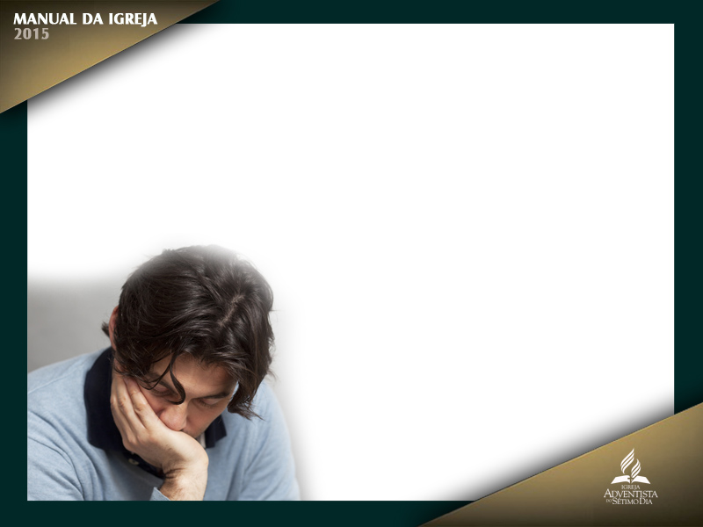
Readmissão de Pessoas Removidas da Lista de Membros
Conquanto o desempenho de atividades na igreja possa ser permitido com regras devidamente estabelecidas, uma pessoa culpada ou disciplinada por
abuso sexual não deve ser posta em um cargo que a coloque em contato com
crianças, jovens e outros indivíduos vulneráveis

Slide 121
Readmissão de Pessoas Removidas da Lista de Membros
Tampouco deve ser-lhe dada
alguma posição que encoraje pessoas vulneráveis a confiar implicitamente nela.

Slide 122
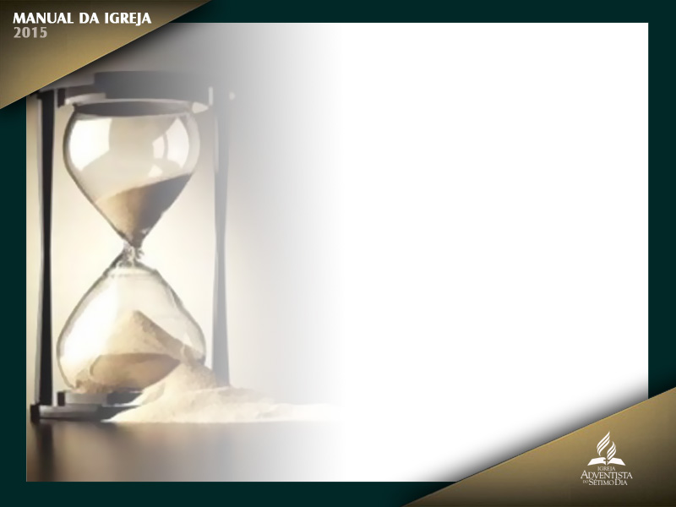
Readmissão de Pessoas Removidas da Lista de Membros
Considerando que a remoção é a forma mais grave de disciplina, o período
de tempo antes que a pessoa possa ser reintegrada deve ser suficiente para demonstrar
que as questões que levaram à remoção da lista de membros tenham
sido solucionadas acima de qualquer dúvida razoável.

Slide 123
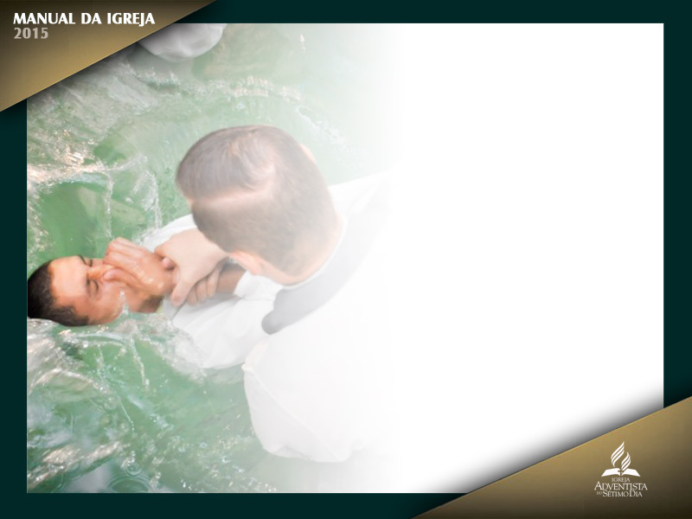
Readmissão de Pessoas Removidas da Lista de Membros
Espera-se que a readmissão como membro da igreja seja feita em conexão com o rebatismo.

Slide 124

Direito de Apelar Para Obter Readmissão
Conquanto seja direito da
igreja administrar a disciplina, isso não anula os direitos dos membros de buscar
tratamento justo.

Slide 125
Direito de Apelar Para Obter Readmissão
Se membros julgarem que tenham sido tratados injustamente pela igreja local, ou que não tiveram o direito de ser ouvidos plenamente e que a
igreja está indisposta a reconsiderar o caso, ou se os oficiais se recusarem a considerar seu pedido de readmissão, esses ex-membros têm o direito de apelar por
escrito à igreja para ter uma audiência.

Slide 126
Direito de Apelar Para Obter Readmissão
A igreja não deve negligenciar ou recusar a concessão dessa audiência. Se isso acontecer ou se os ex-membros ainda se sentirem tratados injustamente pela igreja após a apelação, eles têm o direito ao recurso final de apelar para a Comissão Diretiva da Associação por uma audiência.

Slide 127
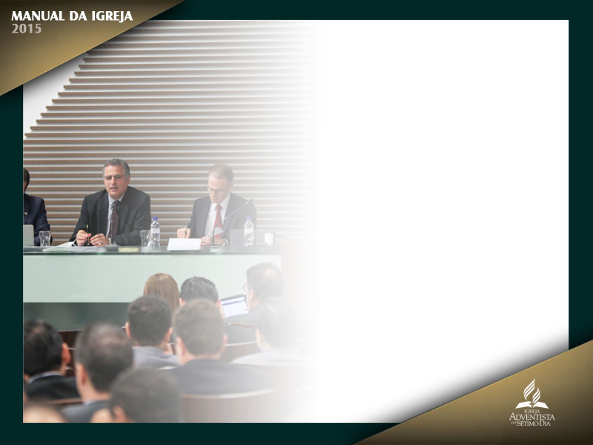
Direito de Apelar Para Obter Readmissão
Se, após audiência plena e imparcial, a Comissão Diretiva da Associação estiver convencida de que tenha sido cometida uma injustiça pela igreja, poderá
recomendar a readmissão do membro.

Slide 128
Direito de Apelar Para Obter Readmissão
Mas se isso ainda lhe for negado, então a Comissão Diretiva da Associação poderá recomendar que seja reintegrado como membro em alguma outra igreja. Por outro lado, se encontrar boas bases
para apoiar a igreja em recusar a readmissão de ex-membros, essa decisão será
registrada em ata.

